Slide 1
КВН
(Клуб веселых и находчивых)
2г класс
«Весёлые геометры»
Учитель В.А.Калачева

Slide 2
«ПРИВЕТСТВИЕ»

Slide 3
Квадрат

Slide 4
«Треугольник»

Slide 5
«Разминка»

Slide 6
. 1. Ты на меня, ты на меня, ты на него-
На всех на нас смотри.
У нас всего, у нас всего,
У нас всего по три.
. 2. Каждый угол в нём прямой,
Все четыре стороны-
Одинаковой длины.
Вам его представить рад,
А зовут его…

Slide 7
1. Есть начало у меня,
Не видать лишь конца.
2.
На меня ты посмотри
И меня ты назови.
Что за линия я-
Без начала и конца?

Slide 8
Я - Фигура, есть центр у меня.
И каждая точка моя
От центра одинаково удалена.
Красив и ровен я, посмотри,
Как называюсь я? Скажи.
РАДИУС

Slide 9
. Четыре вершины, четыре угла,
У каждого есть своя сторона.
Противоположные стороны
Могут быть равны,
А могут быть и разной длины.

Slide 10
«ГОЛОВОЛОМКИ»

Slide 12
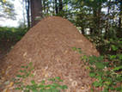
«Арифметический»
5см
1см
3см
3см
3см
2см
17см

Slide 13
«ВНИМАТЕЛЬНАЯ КОМАНДА»

Slide 14
«ГОЛОВОЛОМКИ»

Slide 15
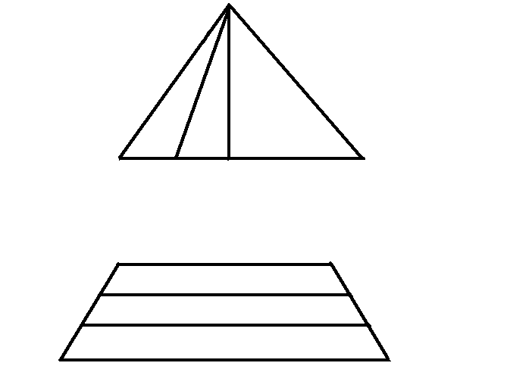
«ОСТРЫЙ ГЛАЗ»
6
6

Slide 16
Графический диктант
Проверка

Slide 17
«Острый глаз»

Slide 18
Вот закончилась игра
Результат узнать пора.
Кто же лучше всех трудился
И в турнире отличился?

Slide 19
МОЛОДЦЫ

Slide 20
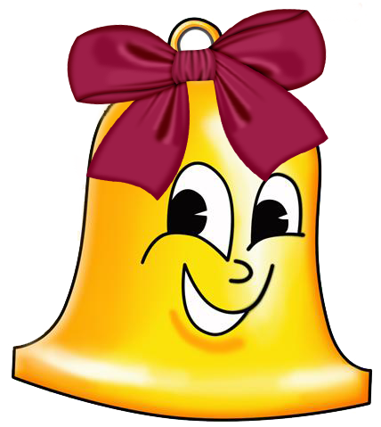
Спасибо за работу!

